Slide 1
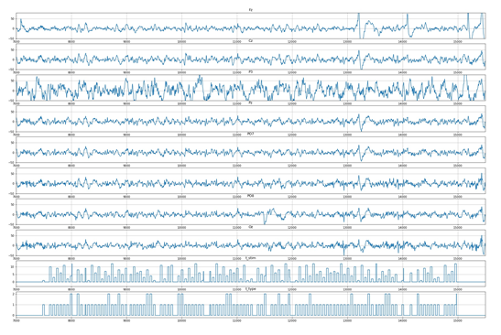
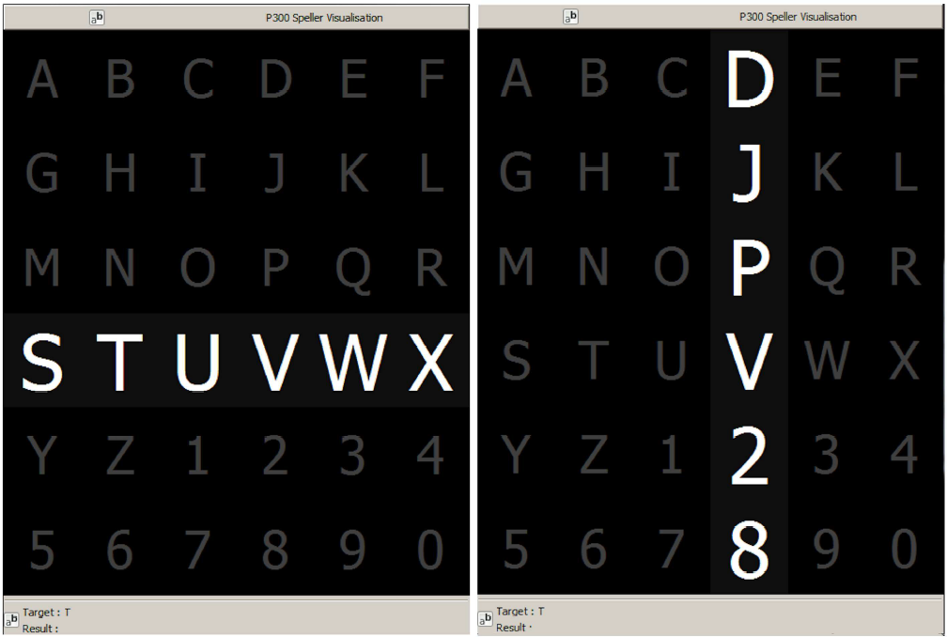
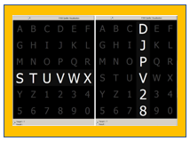
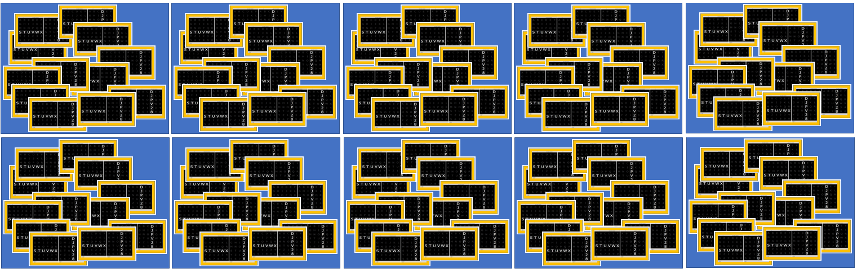
Registro de EEG correspondiente a un experimento del Speller.
Estímulo
(Intensificación)
Secuencia de intensificación
(12 intensificaciones en orden aleatorio)
10 no hits y 2 hits.
Una letra
(que la persona está prestando atención y el sistema debe detectar cuál es)
Diez repeticiones
(Cada vez que hay una, se permutan las 12 secuencias: el promedio eficienta el resultado)
Dataset
35
Letras
(7 palabras de 5 letras)
1 Estímulo -> 1 (de 6) fila o 1 (de 6) col.
1 Palabra -> 5 Letras.
7 Palabras de 5 letras -> 35.
12 estímulos (lo mismo que una sec.) x 35 letras ->
420 Eventos/”Epochs”.
De los primeros 12 hay 10 no hits y 2 hits.
12 est (o sec) x 35 letras x 10 repeticiones:
Data Set de 4200 filas.
De las siete palabras de cada tema, las tres primeras se utilizan para la calibración y las cuatro restantes para la prueba:
MANSO CINCO JUEGO QUESO

Slide 2
Estímulo
Secuencia de intensificación
10 no hits y 2 hits.
Una letra
Diez repeticiones
Dataset
35
Letras
(7 palabras de 5 letras)

Slide 3
1 Estímulo -> 1 (de 6) fila o 1 (de 6) col.
1 Palabra -> 5 Letras.
7 Palabras de 5 letras -> 35.
12 estímulos (lo mismo que una sec.) x 35 letras ->
420 Eventos/”Epochs”.
De los primeros 12 hay 10 no hits y 2 hits.
12 est (o sec) x 35 letras x 10 repeticiones:
Data Set de 4200 filas.
De las siete palabras de cada tema, las tres primeras se utilizan para la calibración y las cuatro restantes para la prueba:
MANSO CINCO JUEGO QUESO

Slide 5
Registro de EEG correspondiente a un experimento del Speller.
Estímulo
(Intensificación)
Secuencia de intensificación
(12 intensificaciones en orden aleatorio)
10 no hits y 2 hits.
Una letra
(que la persona está prestando atención y el sistema debe detectar cuál es)
Diez repeticiones
(Cada vez que hay una, se permutan las 12 secuencias)
Dataset
35
Letras
(7 palabras de 5 letras)
1 Estímulo -> 1 (de 6) fila o 1 (de 6) col.
1 Palabra -> 5 Letras.
7 Palabras de 5 letras -> 35.
12 estímulos x 35 letras -> 420.
De los primeros 12 hay 10 no hits y 2 hits.

